Slide 1
第６章 校務の情報化
４．個別指導に活かす
成績処理

Slide 2
成績処理でのＩＣＴ活用に必要性
各教科の目標に照らしてその実現状況を観点別に評価
小テストやノートの評価、定期テスト、作品、作文など様々なデータについて、４～５つの観点で整理し、その評価から評定として総括的に評価
３０人以上の児童生徒に対して１つ１つ手作業で評価を行うのは非常に多くの時間が必要
ＩＣＴの活用により、大きな省力化になる

Slide 3
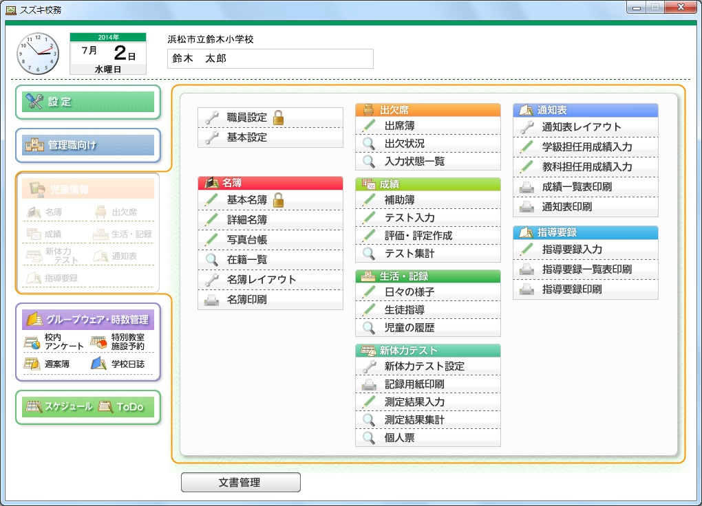
スズキ教育ソフトの校務支援システム
「スズキ校務」

Slide 4
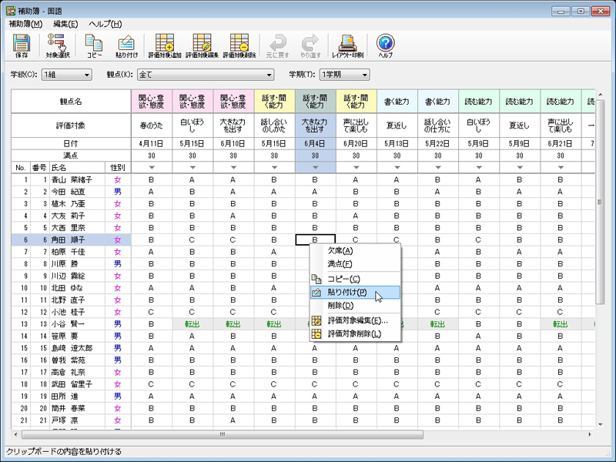
スズキ教育ソフトの校務支援システム
「スズキ校務」

Slide 5
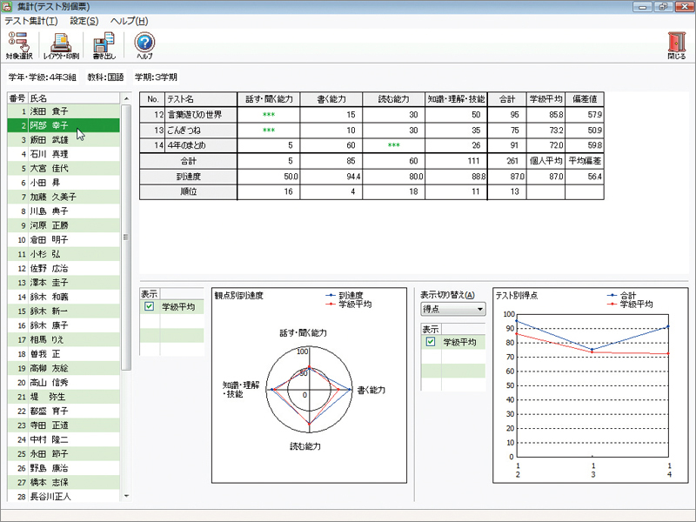
スズキ教育ソフトの校務支援システム
「スズキ校務」

Slide 6
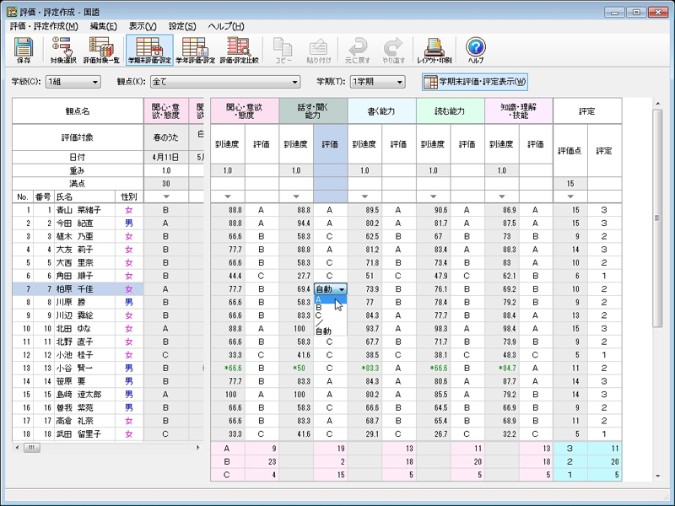
スズキ教育ソフトの校務支援システム
「スズキ校務」

Slide 7
表計算ソフトの利用
多くのデータの計算やグラフによる視覚化
計算式やグラフの再利用による効率化
作業ミスの軽減や他の教員との作業・情報の共通化

Slide 8
成績処理におけるＩＣＴ活用
校務支援システムや表計算ソフトの利用
様々な記録の蓄積
  順位付け
  クラス全体の達成度合いの評価
  個々の児童生徒の状況把握
個々に応じた指導の実現
  各児童生徒の達成状況に応じた課題の設定

